Slide 1
自动化测试
王博书

Slide 2
大纲
为什么要做自动化测试
自动化测试类型/思路
单元测试框架jest基础使用介绍
Vue + jest 在项目中的基础使用
端到端测试工具nightwatch的基础使用

Slide 3
自动化测试——情景
在接手上一个员工留下的任务之后，发现有很长一段代码功能不明确，不好处理，删了怕影响原来的功能
Bug修复之后，给测试回归的时候发现改的代码对别的某个功能产生了影响
在使用某个公共组件的时候，发现需要添加功能，时间上不允许去仔细研究整个组件，对添加的功能有没有其他影响心里完全没底

Slide 4
自动化测试的好处
提高代码质量
更加准确的定位问题
方便迭代
保证产品符合预期
减少回归流程
让开发者更有信心

Slide 5
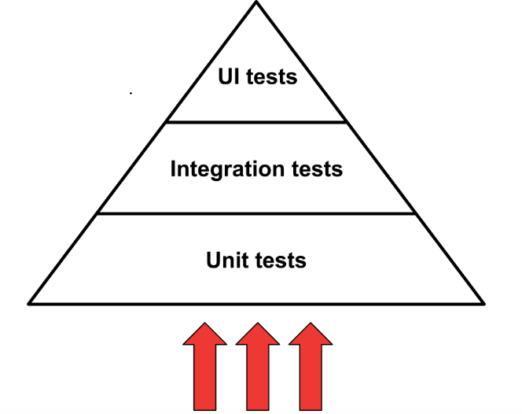
自动化测试类型
前端测试分为：
单元测试（Unit Test）
单元测试是指对程序中最小可测试单元进行的测试，例如测试一个函数、一个模块、一个组件…（低耦合的）
集成测试（Integration Test）
经过单元测试的组件组合在一起能够正
常工作
UI测试 （UI Test）
UI测试是脱离真实后端环境的，用到的数据是使用Mock
端到端测试（E2E Test）则是将整个因公放到真实环境中运行，数据也是真实的

Slide 6
自动化的思路
通常有两种自动化测试的思路
1. TDD test-driven development (测试驱动开发)
先写测试代码，然后编写能通过测试的功能代码，通过测试 来推动开发
2. BDD behavior-driven-development （行为驱动开发）
根据系统功能和业务逻辑，来描述步骤进行自动化测试

Slide 7
主流框架对比，资料来源于网络
框架 | 断言 | 仿真 | 快照 | 异步测试
Mocha | 默认不支持，可配置 | 默认不支持，可配置 | 默认不支持，可配置 | 友好
Ava | 默认支持 | 不支持，需第三方配置 | 默认支持 | 友好
Jasmine | 默认支持 | 默认支持 | 默认支持 | 不友好
Jest | 默认支持 | 默认支持 | 默认支持 | 友好
Karma | 不支持，需第三方配置 | 不支持，需第三方配置 | 不支持，需第三方配置 | 不支持，需第三方配置

Slide 8
jest是基于Jasmine的，做了大量修改并添加了很多特性，同样开箱即用，但异步测试支持良好；
零配置：在大部分项目中都可以实现开箱即用，无需配置
速度快：根据文件的修改进行测试，不会每次测试全部实例
快照功能：能够进行简单快速的测试
隔离性好：不同的测试文件环境独立，不会相互影响
api简单
mock丰富
等等
开始使用：
npm install --save-dev jest，安装模块
npm install --save-dev @babel/core @babel/preset-env 使用babel让jest支持ES6模块导入导出
来看一个最基础的例子
sum.js
export const sum = (a, b) => {
return a + b;
}
import { sum } from './sum'
test('adds 1 + 2 to equal 3', () => {
// expect jest 提供的断言
expect(sum(1, 2)).toBe(3);
});
尝试运行 jest .\sum.test.js ，
再运行jest sum.test.js ，会看到一个用例通过

Slide 9
案例分析
test 即可称为一个测试用例，第一个参数是测试的名称，第二个参数是个函数，在函数内可以写一些测试逻辑
expect 函数返回一个期望值对象，这个对象为我们提供了丰富的api用来对程序结果与预期是否一致进行判断，称为“断言”
toBe 就是一个匹配器，用来判断结果和匹配器中的值是否一致
Jest 的基本测试是通过expect实现的
默认配置， testMatch: **/__tests__/**/*.[jt]s?(x), **/?(*.)+(spec|test).[tj]s?(x) ，会匹配
__tests__ 文件夹下 所有 .spec.js或.test.js 结尾的文件测试，因此此前 执行的 jest ‘sum.test.js’ 实际上后面是一个正则，执行了匹配到的文件
事实上，测试脚本中都会含有至少一句断言

Slide 10
断言对象的常用匹配器
.toBe(value)：匹配值，相当于===
.toEqual(value)：匹配值，只匹配内容不匹配引用，可以用于引用类型的匹配
.toBeTruthy()：匹配结果为true的值
.toBeFalsy()：匹配结果为false的值
.toMatchObject(object)：匹配对象/数组是否属于子集
.toMatch(regexpOrString)：检查字符串是否匹配
.toContain(item)：匹配数组/Set/字符串中是否包含item
. . .

Slide 11
测试异步代码
错误写法：
test('测试 featchData1', () => {
featchData1((data) => {
//测试data中是否包含code: 200
expect(data).toMatchObject({
code: 200
})
})
})
直接这样写，测试用例会直接通过，不会等待请求结束，因此会得到错误的测试结果
Jest提供的异步测试方法如下：
使用done方法
使用 Promise 对象 直接 return
return + resolves / rejects 写法
使用 async awiat
Tips：在测试请求错误时，如果请求是正确的，那么就不会执行到catch错误的程序中，jest提供了
expect.assertions(1) 来确保只能执行一次断言

Slide 12
其他功能介绍
scripts 命令 中 使用 jest --watch ，可以监控所有文件变化，文件更改就可以自动重新测试
使用 jest –init可以生成一个基础的jest 配置文件
–coverage 可将测试覆盖率信息输出为报告，会生成测试覆盖率的详细信息

Slide 13
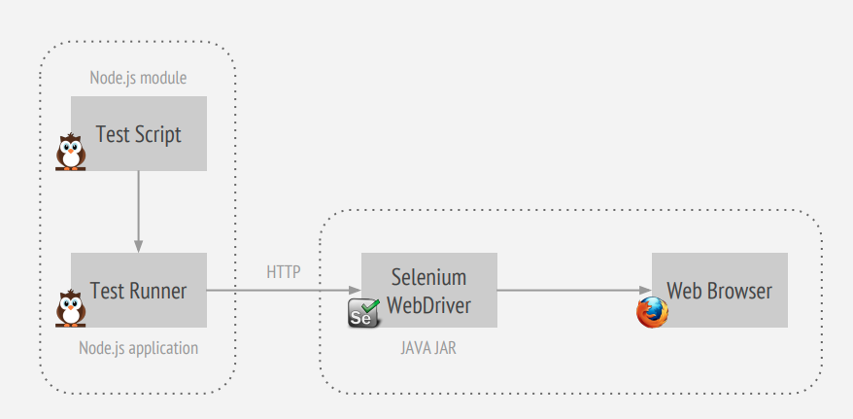
e2e 功能测试
原理：
1.runner.js 引入依赖/浏览器内核运行脚本
2.nightwatch.js在后台打开一个java进程，用于操作浏览器
3.Java进程收到脚本的指令
4.Java进程操作浏览器
安装nightwatch
安装webdriver -- chromedriver
关于Selenium Server
有点类似与nginx，nightwath 自己不能直接去调起浏览器，特别是当前市场上的很多浏览器，nightwatch通过它来对接各个浏览器，在nightwath
运行 nightwatch 会自动创建nightwatch.conf.js，修改测试文件配置

Slide 14
nightwatch 基本配置介绍
属性 | 类型 | 默认值 | 描述
test_settings | object |  | 定义所有测试环境的一个大对象，需要注意的是，一个defined 环境变量一般是必须的
webdriver | Object |  | 顾名思义，配置所有web驱动的地方
src_folders | String | array |  | 指定测试用例位置，这里如果没有定义，必须在运行时在命令行指定
selenium | object |  | 配置selenuim server的地方
custom_commands_path | object |  | 自定义命令的位置
custom_assertions_path | object |  | 自定义断言的位置
page_objects_path | object
globals_path | object |  | 外部全局模块的位置，该模块将作为属性全局变量在主客户端实例上加载并可供测试使用。全局变量也可以在test_settings环境中定义/覆盖。

